Slide 1

概要设计展示
网络空间安全产品开发实践
汇报人：蔡兴 王世文 刘非凡 唐艺珩

Slide 2
PART 01
整体架构
目录
PART 02
技术路线
PART 03
完成情况
CONTENTS
PART 04
项目计划

Slide 3
01
PART
整体架构

Slide 4

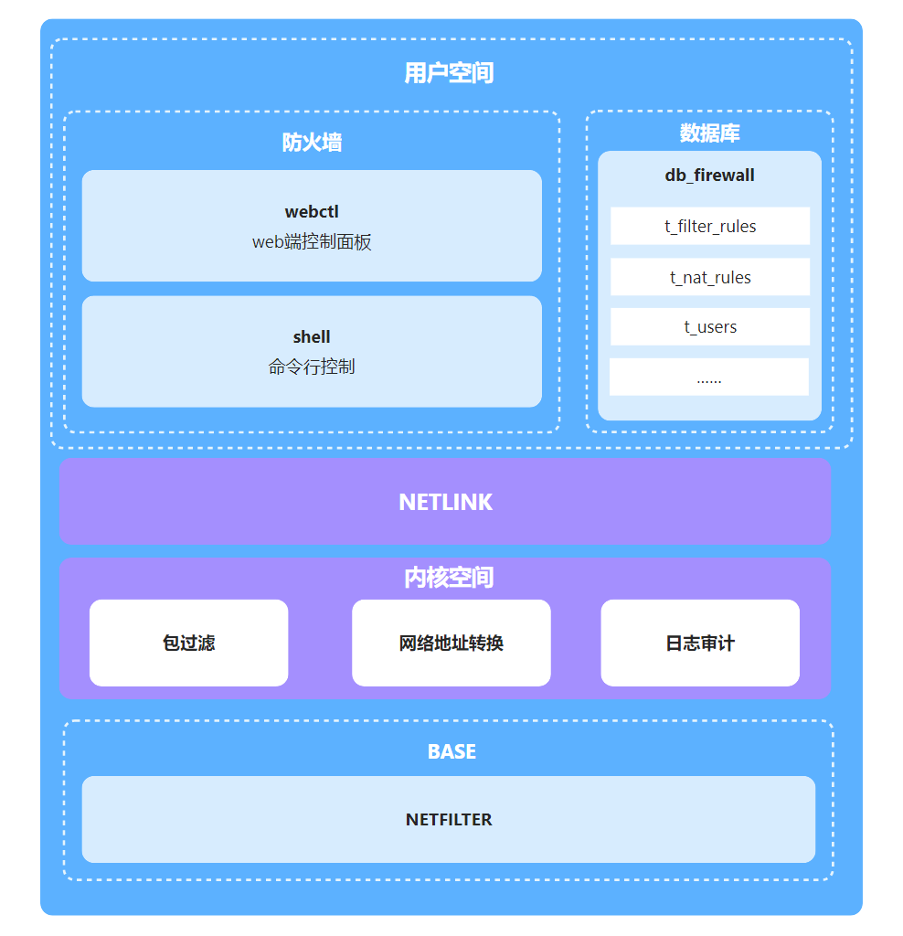
整体架构
Web端控制面板
使用数据库存储规则表，使用B/S架构直接对防火墙行为进行控制
命令行管理工具
可以使用提供的命令行工具进行防火墙的配置
内核驱动模块
基于NETFILTER实现的包过滤、NAT等功能

Slide 5
02
PART
技术路线

Slide 6
技术路线
01
Node + MySQL
Web控制面板使用用户程序提供的命令行管理语法实现便利的的B/S架构UI
02
用户程序
用户程序向下使用内核驱动模块提供的接口，向上为web控制面板提供防火墙管理接口
03
NETLINK
使用NETLINK套接字实现用户空间与内核空间的数据交换
04
NETFILTER
使用NETFILTER提供的底层接口编写相关的内核驱动模块

Slide 7
03
PART
完成情况

Slide 8
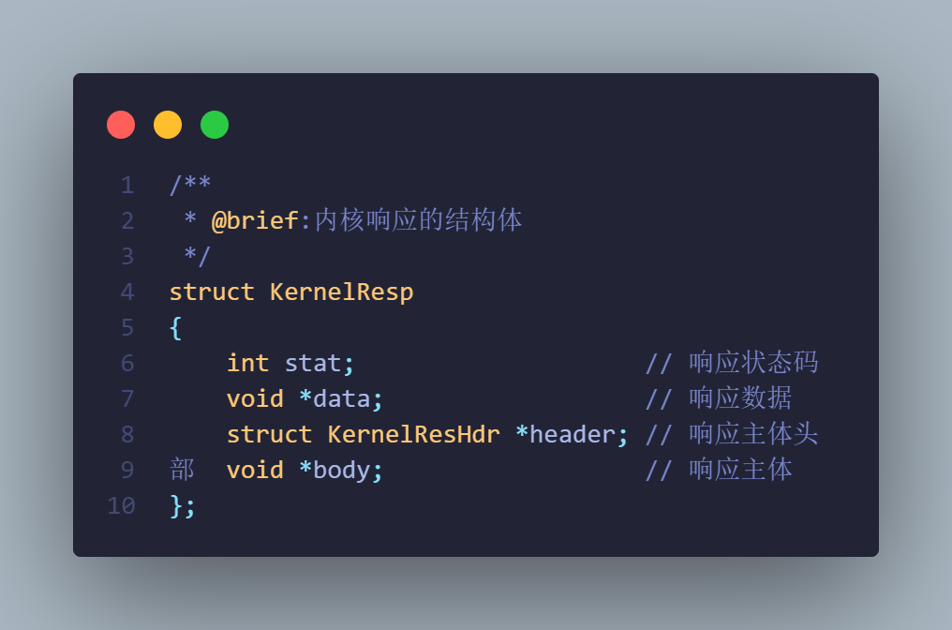
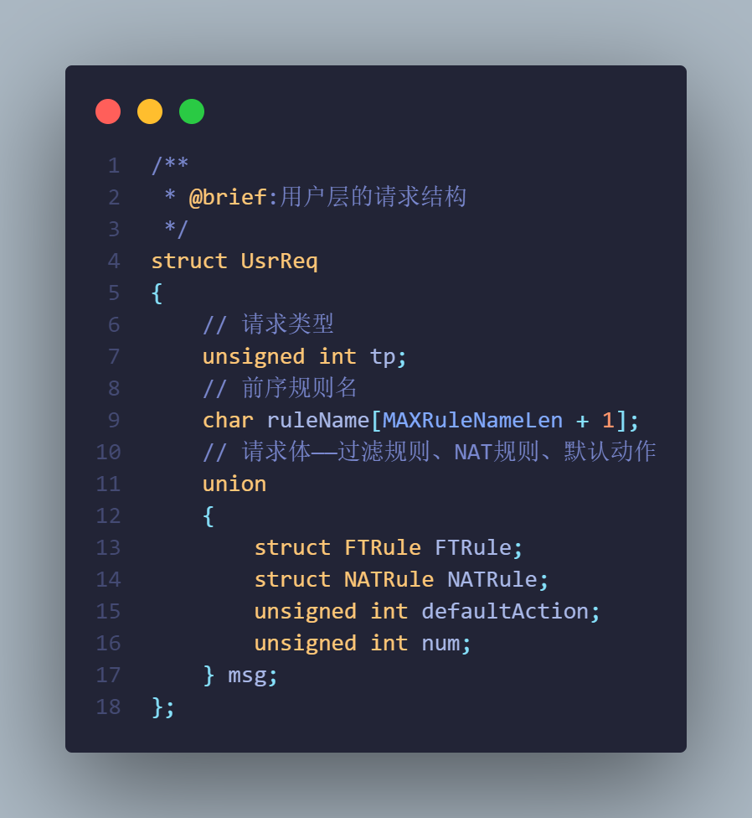
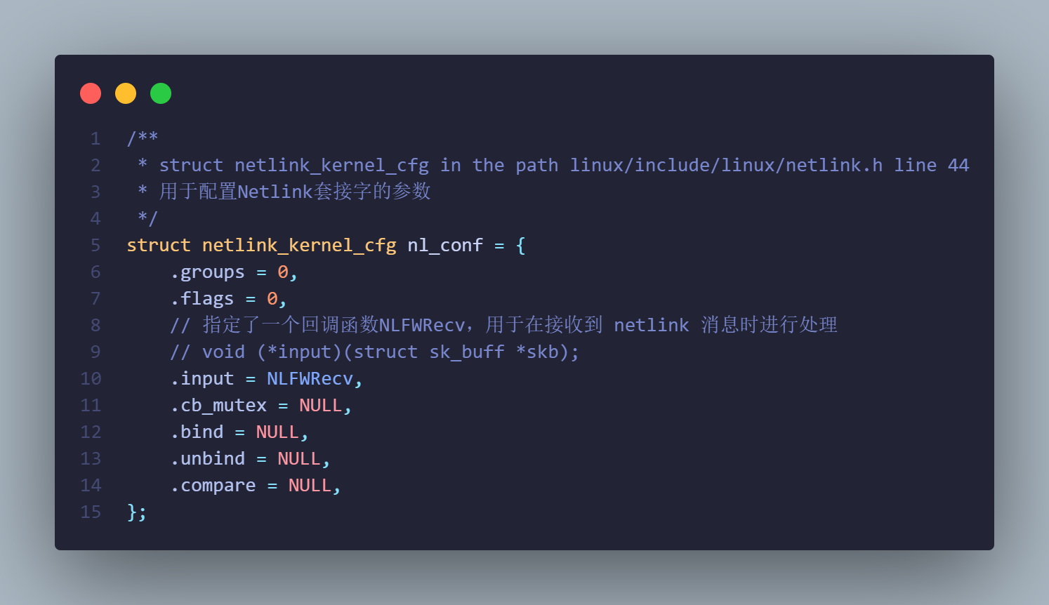
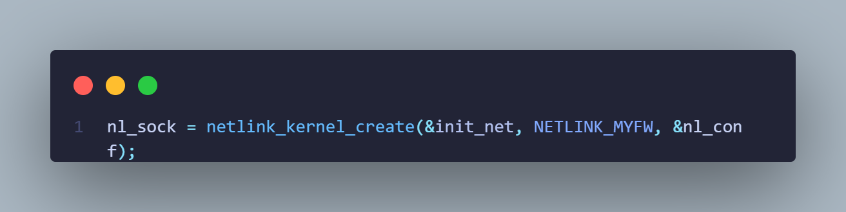
用户空间与内核驱动的通信
用户层请求体
内核层响应体
NL套接字配置与创建

Slide 9
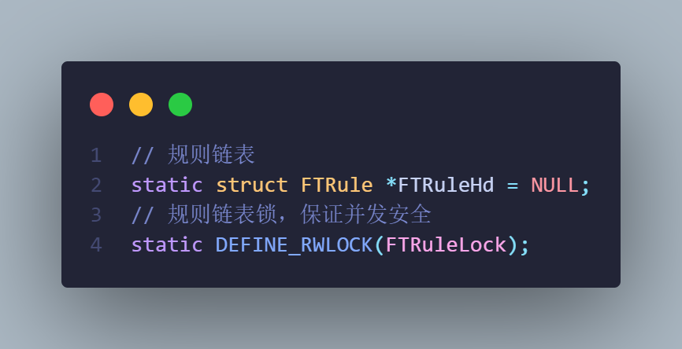
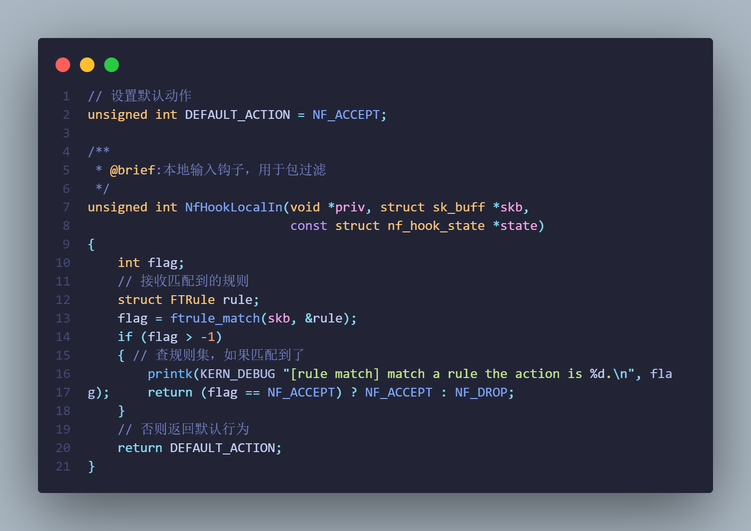
包过滤
用一个链表存储规则。
定义了一个名为FTRuleLock的静态读写自旋锁。它允许多个线程同时读取规则表，但只允许一个线程写入规则表，确保规则表的线程安全。
定义本地入站数据包处理的钩子函数。使用入站钩子函数来检查传入的数据包，对其进行规则匹配，并根据特定的条件决定是否接受或丢弃该数据包。

Slide 10
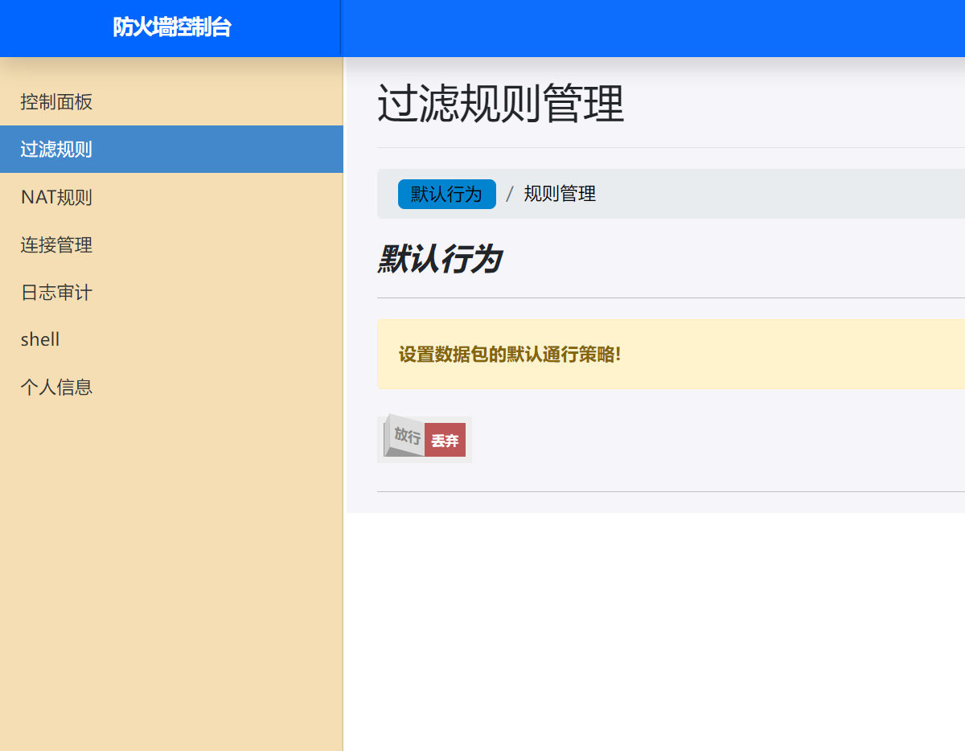
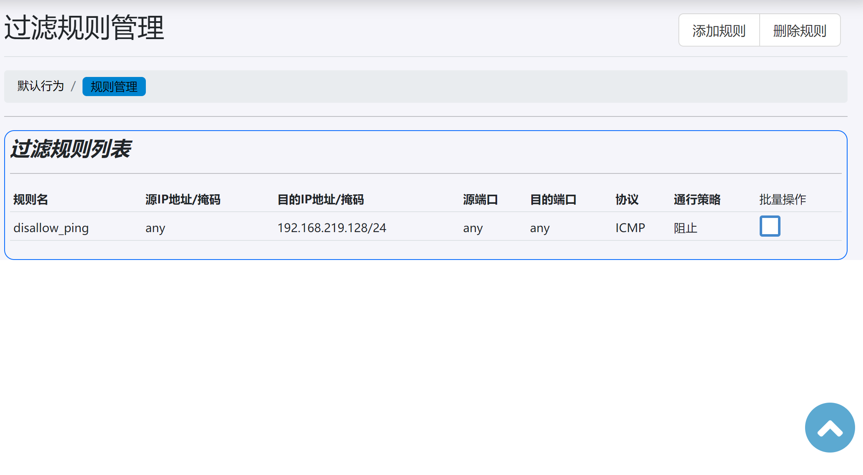
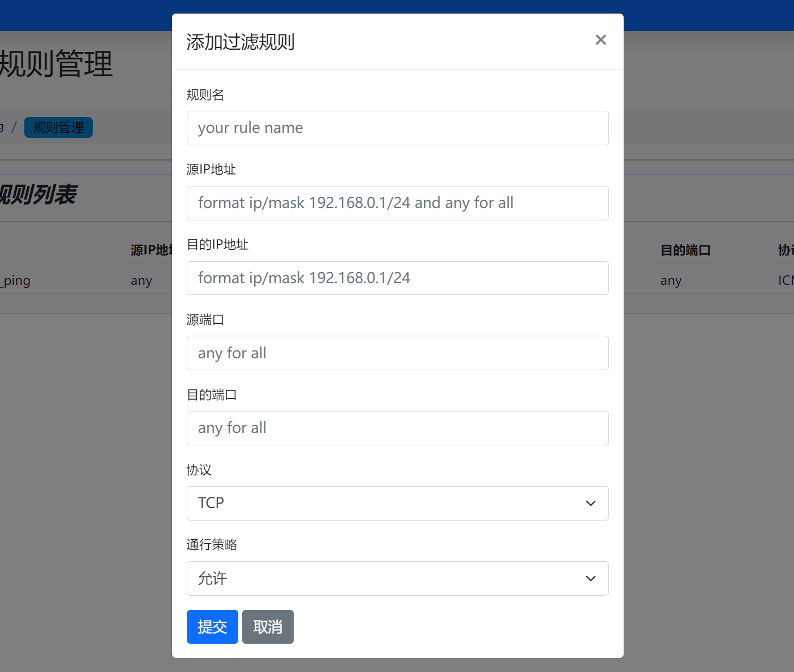
Web端控制面板
您的内容打在这里，或者通过复制您的文本后，在此框中选择粘贴，并选择只保留文字。
登录
过滤规则的添加
默认策略控制
过滤规则的删除

Slide 11
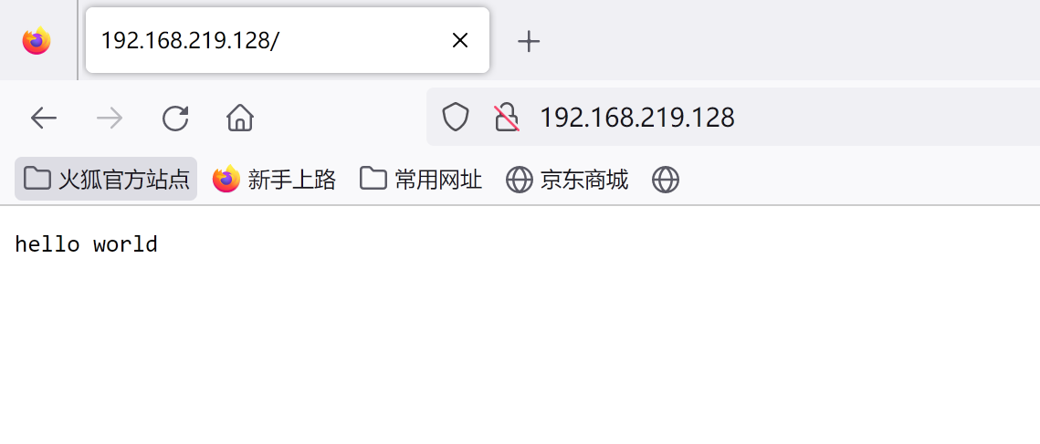
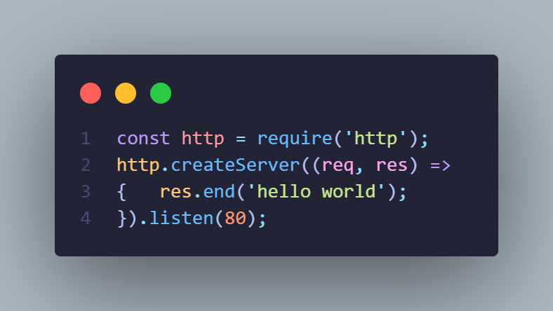

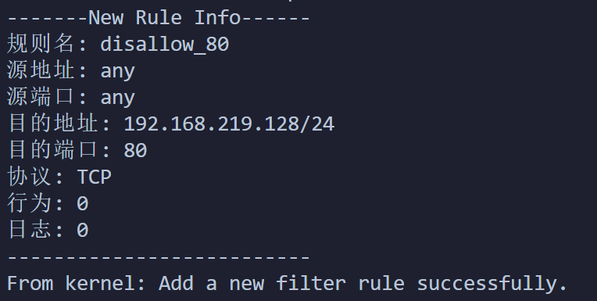
禁止访问HTTP服务
启动一个运行在80端口的HTTP服务
主机能够正常访问
添加一个规则禁止所有IP访问80端口
无法访问

Slide 12
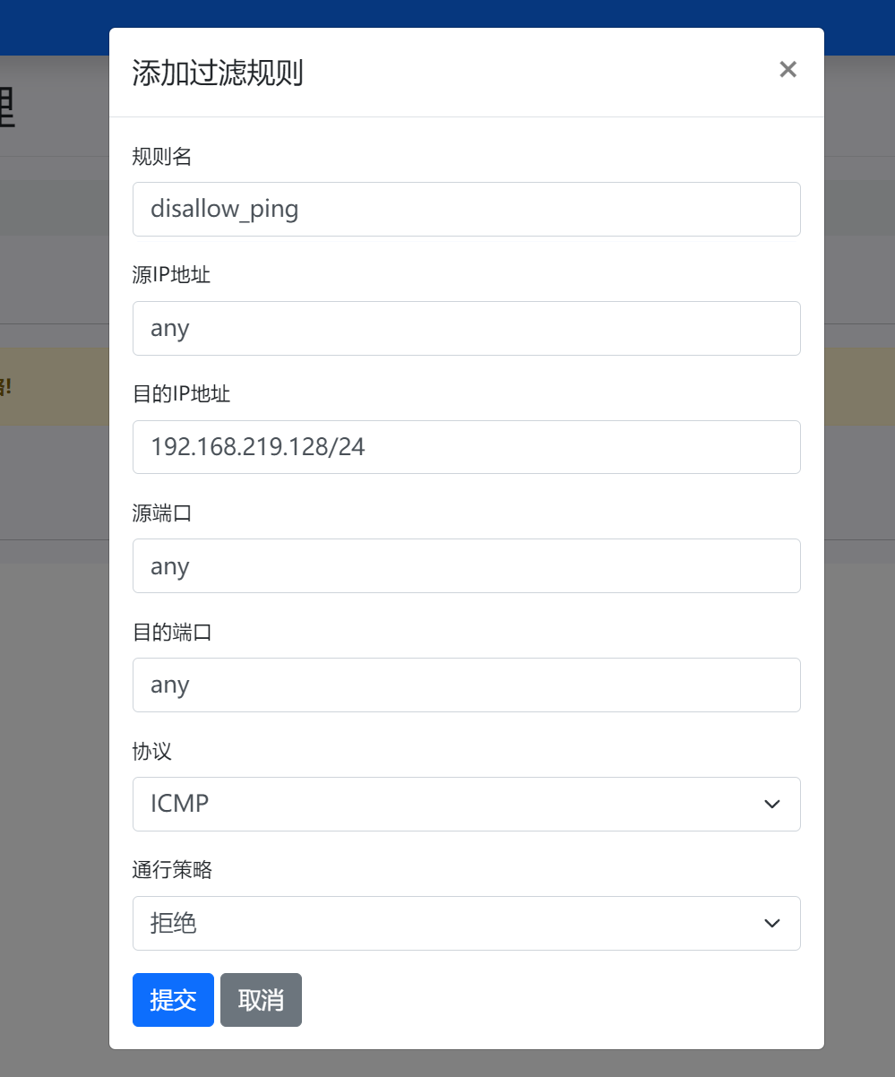
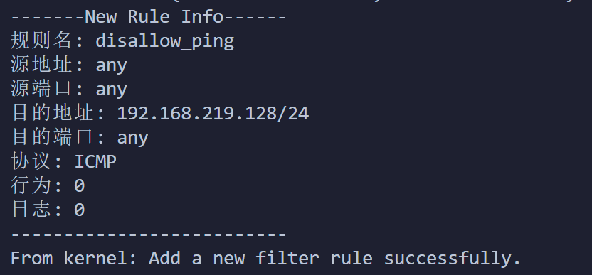
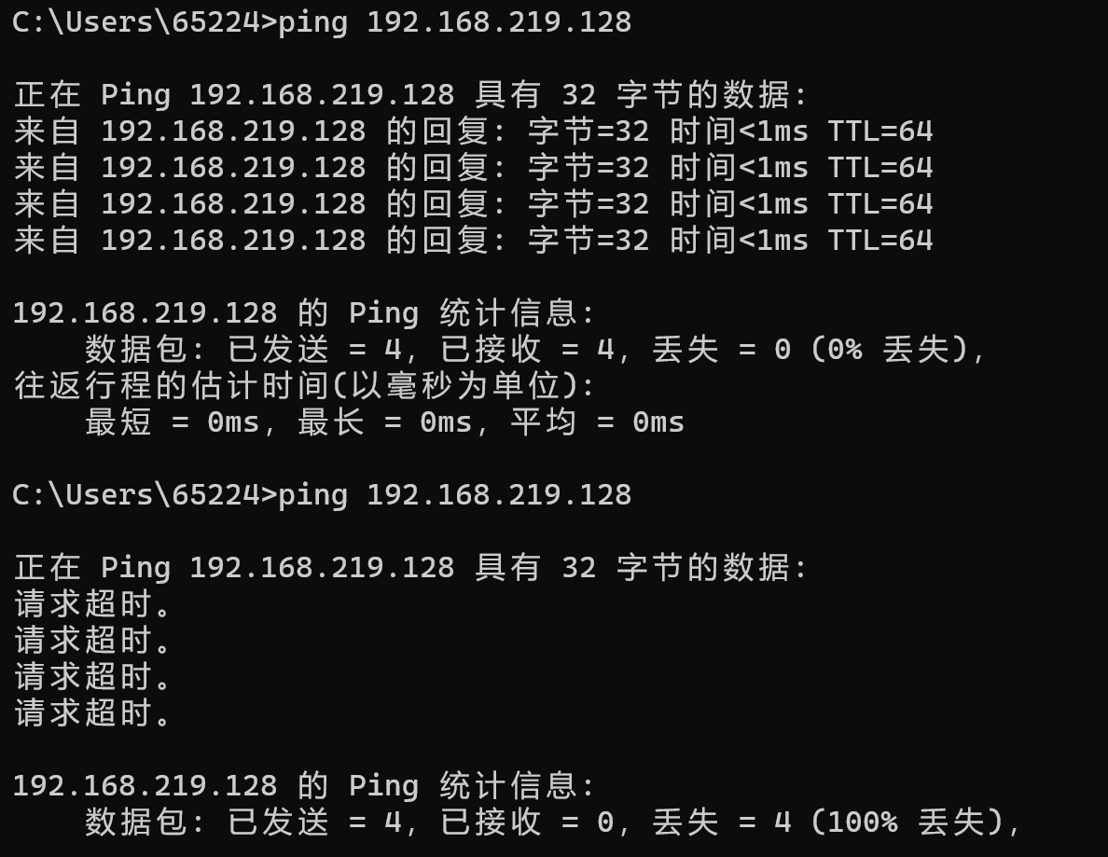
禁用PING
添加一条过滤规则
过滤效果
VS
计划完成：56％
计划完成：56％
实际完成数目：820万
回款数：640万
回款数：640万

Slide 13
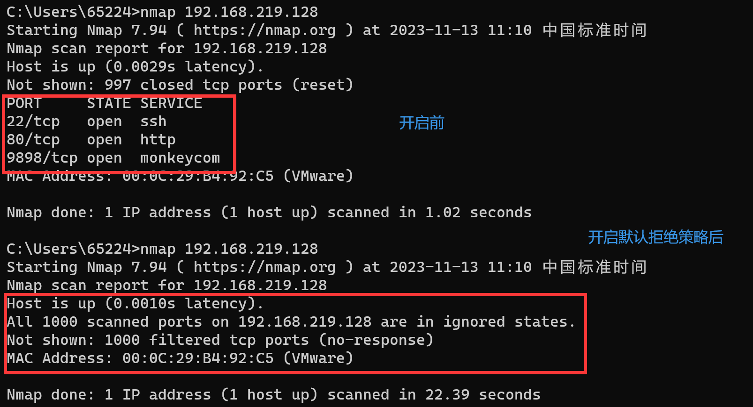

NMAP扫描
设置默认策略为拒绝
使用nmap扫描，发现22、80、9898端口都开启了
设置默认行为为丢弃，再次使用nmap扫描，发现端口都被过滤了

Slide 14
04
PART
项目计划

Slide 15
项目计划
网络地址转换
连接管理
目前已实现NAT的规则维护，下一步实现NAT实际效果模块
对网络连接进行监控、跟踪和控制。实现基于连接的策略，如允许已建立的连接通过，拒绝非法连接等。
连接管理
日志审计
DoS检测
NAT
日志审计
DoS检测
生成详细的日志，帮助监测和分析网络流量，检测潜在的安全威胁，并提供关键的审计跟踪信息。
识别和跟踪网络连接的状态和上下文信息，例如限制每个源IP地址或每个连接的最大并发连接数，实现预防DoS攻击

Slide 16
Thank you
感谢聆听，批评指导

